Slide 1
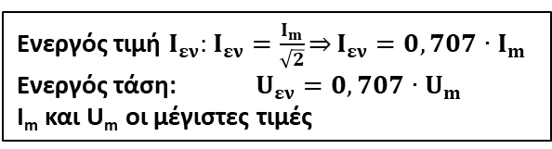
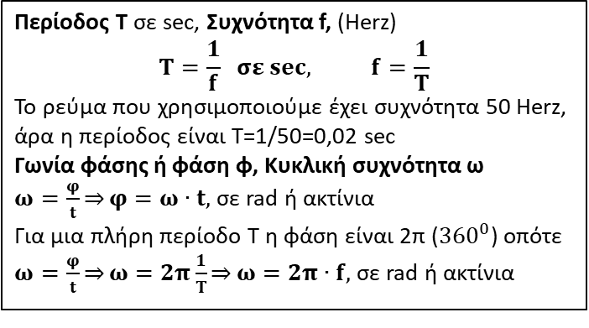
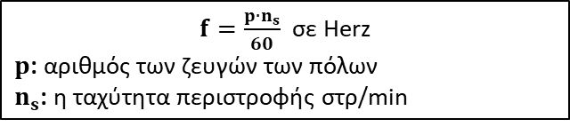
ΤΥΠΟΛΟΓΙΟ ΕΝΑΛΛΑΚΤΗΡΩΝ – ΓΕΝΝΗΤΡΙΕΣ ΕΝΑΛΛΑΣΣΟΜΕΝΟΥ ΡΕΥΜΑΤΟΣ
Περίοδος Τ σε sec, Συχνότητα f, (Herz)
$$Τ=\frac{1}{f} σε sec, f=\frac{1}{Τ}$$
Το ρεύμα που χρησιμοποιούμε έχει συχνότητα 50 Herz, άρα η περίοδος είναι Τ=1/50=0,02 sec
Γωνία φάσης ή φάση φ, Κυκλική συχνότητα ω
$ω=\frac{φ}{t}\overset{⇒}{}φ=ω∙t,$σε rad ή ακτίνια
Για μια πλήρη περίοδο Τ η φάση είναι 2π (${360}^{0}$) οπότε
$ω=\frac{φ}{t}\overset{⇒}{}ω=2π\frac{1}{Τ}\overset{⇒}{}ω=2π∙f,$σε rad ή ακτίνια
Ενεργός τιμή $I_{εν}$: $I_{εν}=\frac{I_{m}}{\sqrt{2}}\overset{⇒}{}I_{εν}=0,707∙I_{m}$
Ενεργός τάση: $U_{εν}=0,707∙U_{m}$
Ι_{m} και U_{m} οι μέγιστες τιμές
$f=\frac{p∙n_{s}}{60}$σε Herz
$p$: αριθμός των ζευγών των πόλων
$n_{s}$: η ταχύτητα περιστροφής στρ/min

